Slide 1
Multi-Agent Systems (MAS)

Slide 2
Multi-Agent System (MAS) Nedir?
Multi-Agent System (Çoklu Ajan Sistemi), birden fazla bağımsız ajanın birlikte çalışarak karmaşık problemleri çözmesini sağlayan yapıdır.
Tek bir güçlü sistem yerine, birçok küçük ve bağımsız sistemin dağıtık şekilde işbirliği yapmasıdır.
Ajanlar tek başlarına kısıtlı yeteneklere sahip olabilir; ama birlikte çalıştıklarında çok daha büyük ve karmaşık görevleri çözebilirler.
Günümüzde problemler genellikle dağıtık, dinamik ve karmaşık yapıya sahiptir. Tek bir merkezi sistem ile çözmek zor ya da imkânsız olabilir. Bu yüzden MAS önemlidir.

Slide 3
Multi-Agent vs Single-Agent
Karmaşık Problemleri Çözme İhtiyacı:
Tek bir ajan, çevreyi sınırlı şekilde algılar ve işlem gücü kısıtlıdır.
Birden fazla ajan bir araya gelerek görevleri parçalayabilir ve kolektif zeka oluşturur.
Dağıtık Sistemlerin Doğası:
Modern dünyadaki birçok sistem doğası gereği dağıtık (internet, elektrik şebekeleri, lojistik ağları).
Bu sistemleri merkezi olarak yönetmek zor veya imkânsızdır.
Ölçeklenebilirlik:
Tek bir ajanın kapasitesi sınırlıdır.
Ajan sayısı artırıldıkça sistem kolayca ölçeklenebilir.

Slide 4
Esneklik ve Uyarlanabilirlik:
Çevrede beklenmedik değişiklikler olabilir (arıza, talep değişimi, trafik yoğunluğu).
Çoklu ajan sistemleri bu değişikliklere hızlı adapte olabilir.
Tek bir merkezi sistem çökerse tüm sistem durur; ama MAS’ta diğer ajanlar görevleri devralabilir.
Gerçek Zamanlı İşbirliği:
Ajanlar aynı anda farklı görevleri üstlenebilir.
İşbirliği sayesinde paralel çalışarak zaman tasarrufu sağlarlar.
İnsan Benzeri Organizasyon Yapısı:
İnsan toplulukları da aslında bir tür multi-agent sistemidir: herkes bağımsız ama ortak bir hedefe katkı yapar.
MAS, bu biyolojik/sosyal prensiplerden ilham alır.

Slide 5
MAS Ajan Türleri
Reaktif Ajanlar:
Çevresini algılar ve doğrudan tepki verir.
Geçmişi ya da geleceği dikkate almaz.
Basit kurallara göre çalışır: “Eğer sensör X’i algıladıysan, eylem Y’i yap.”
Proaktif Ajanlar:
Sadece tepki vermez, hedef odaklı davranır.
Planlama yapar, strateji geliştirir.
Hibrit Ajanlar:
Hem reaktif hem proaktif özellikleri birleştirir.
Hem anlık olaylara tepki verir hem de uzun vadeli plan yapabilir.

Slide 6
Mobil Ajanlar:
Fiziksel ya da sanal ortamda bir yerden başka bir yere göç edebilen ajanlardır.
Ağ üzerinde farklı sistemlere giderek görevlerini yerine getirebilir.
İşbirlikçi Ajanlar:
Tek başına yeterli olmayan görevleri ortak çalışarak yerine getirir.
Amaç: paylaşılan hedeflere ulaşmak.
Rekabetçi Ajanlar:
Kaynak paylaşımı ya da çıkar çatışması durumunda rekabet ederler.
Bu durumda pazarlık, oyun teorisi gibi yöntemler devreye girer.

Slide 7
Ajanlar Arası Etkileşim
İletişim Yöntemleri:
Mesaj tabanlı iletişim (en yaygını, Agent Communication Language – ACL)Paylaşılan hafıza (ortak veri tabanı üzerinden iletişim)
Doğrudan sinyalleşme (ör. robotlar arasındaki yakın mesafe iletişim)
Etkileşim Türleri:
Koordinasyon: Görevlerin çakışmaması için ajanların uyumlu çalışması
İşbirliği: Ortak bir hedef için ajanların birlikte görev yapması
Müzakere: Çıkar çatışması olduğunda ajanların anlaşma sağlaması
Rekabet: Ajanların birbirine karşı avantaj kazanmaya çalışması

Slide 8
Etkileşim Senaryoları:
İşbirlikçi senaryo: Bir lojistik MAS’ında araçlar birbirine rota bilgisi verir.
Rekabetçi senaryo: Finansal piyasalarda botlar aynı hisseyi almak için yarışır.
Hibrit senaryo: Ajanlar bazı durumlarda işbirliği yaparken bazı durumlarda rekabet edebilir.
Önemli Zorluklar:
Güven: Ajanların birbirinin bilgisine ne kadar güveneceği
Bilgi paylaşımı: Tüm ajanların aynı bilgiye sahip olmaması
Ölçeklenebilirlik: Ajan sayısı arttıkça iletişim karmaşıklığı artar

Slide 9
Koordinasyonun Önemi
MAS sistemlerinde her ajan bağımsız çalışabilir ama ortak hedeflere ulaşmak için koordinasyon gerekir.
Koordinasyonun sağladığı faydalar:
Çakışmaların önlenmesi → aynı görevi iki farklı ajanın üstlenmesini engeller.
Kaynak kullanımının optimize edilmesi → makineler, enerji ve zaman daha verimli kullanılır.
Görev paylaşımı → büyük görevler parçalara ayrılarak daha hızlı tamamlanır.

Slide 10
İşbirliği Yöntemleri
Görev Dağıtımı (Task Allocation):
Hangi ajan hangi işi yapacak?
Yöntemler:
Merkezi Atama: Bir üst ajan görevi dağıtır.
Açık Artırma / Pazarlık: Ajanlar görev için teklif verir, en uygun olan seçilir.
Kendi Kendine Seçim: Ajanlar uygun gördükleri görevi alır (self-organizing).
Kaynak Paylaşımı (Resource Sharing):
Ajanlar sınırlı kaynakları paylaşır (örneğin üretim hattındaki makineler).
Öncelik sırası, zamanlama algoritmaları veya pazarlık mekanizmaları kullanılır.
Planlama ve Senkronizasyon:
Ajanlar kendi eylemlerini ortak bir zaman çizelgesine göre ayarlar.
Böylece görevler çakışmaz ve sürecin bütünlüğü korunur.

Slide 11
Koordinasyon Mekanizmaları
Müzakere (Negotiation):
Ajanlar birbirleriyle pazarlık yapar.
Örn: “Sen şu kaynağı kullan, ben de bu görevi üstleneyim.”
Oylama ve Karar Verme:
Birden fazla alternatif olduğunda ajanlar oy kullanarak karara varır.
Özellikle dağıtık sistemlerde ortak bir çözüm bulmak için etkilidir.
Yapılandırılmış Roller:
Ajanlara belirli roller atanır (lider, yürütücü, gözlemci vb.).
Bu roller zamanla değişebilir (dynamic role assignment).

Slide 12

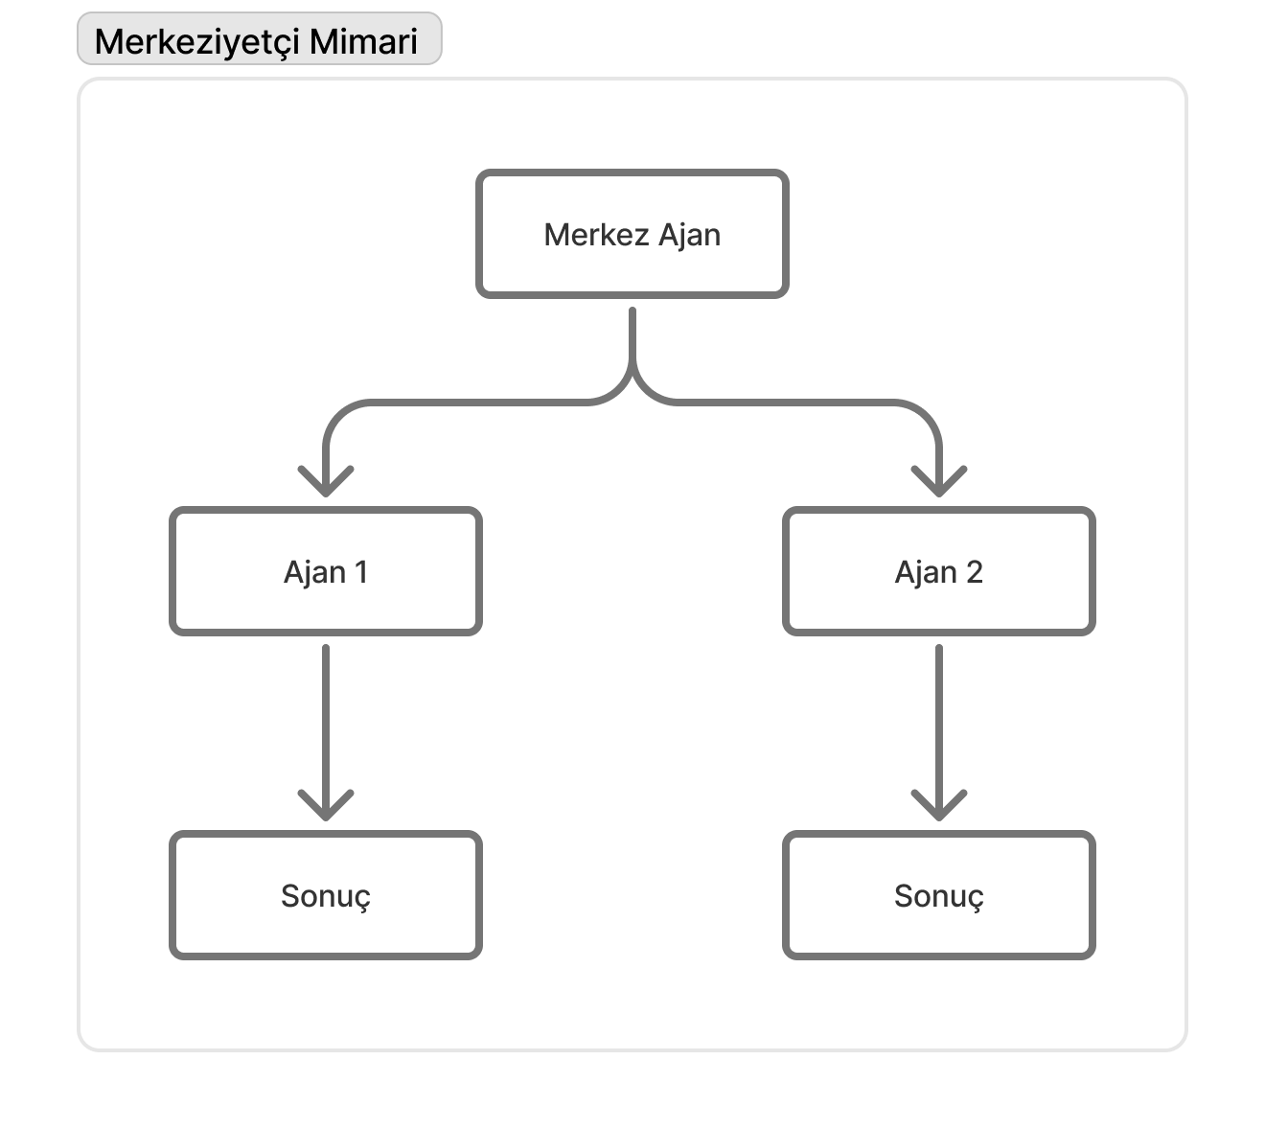
MAS Mimarisi
Merkeziyetçi Mimari:
Tüm ajanlar, merkezi bir kontrol birimine bağlıdır.
Avantaj: Yönetim kolaydır, karar alma daha hızlıdır.
Dezavantaj: Tek bir hata tüm sistemi çökertir (single point of failure).

Slide 13
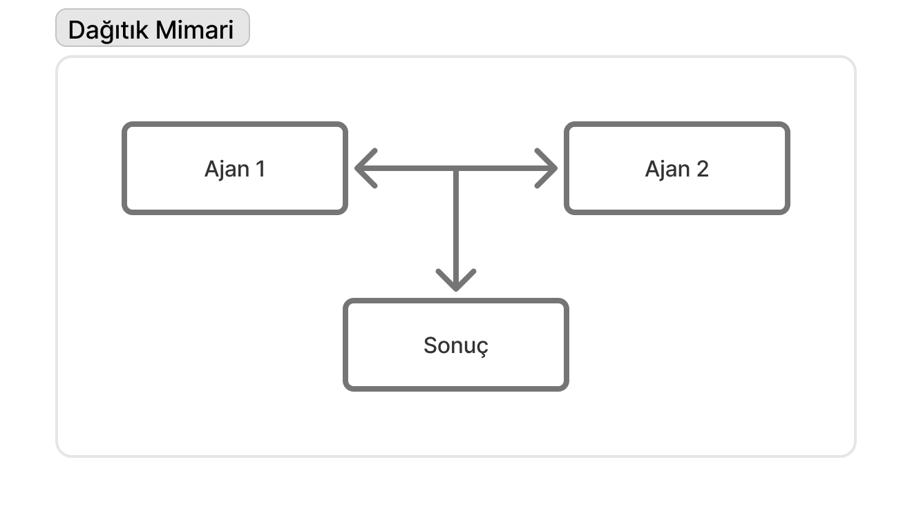
Dağıtık Mimari:
Ajanlar eşit düzeydedir, karar alma süreci dağıtılmıştır.
Avantaj: Hata toleransı yüksektir, ölçeklenebilirlik sağlar.
Dezavantaj: Karar alma süreci yavaşlayabilir, iletişim karmaşıklaşır.

Slide 14
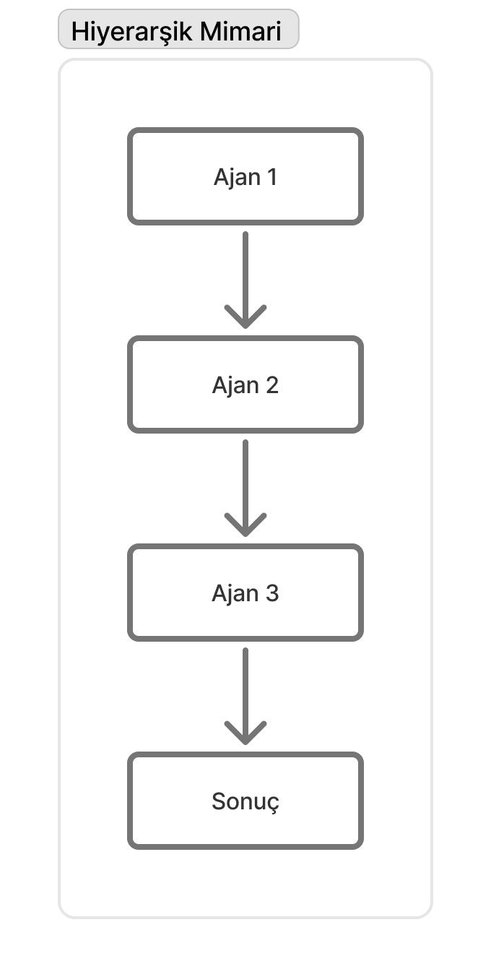
Hiyerarşik Mimari:
Ajanlar katmanlı bir yapıya sahiptir. Üst düzey ajanlar karar verir, alt düzey ajanlar uygular.
Avantaj: Hem düzenli hem de daha esnek yapı sunar.
Dezavantaj: Üst katmanda hata olursa alt katmanlar etkilenebilir.

Slide 15
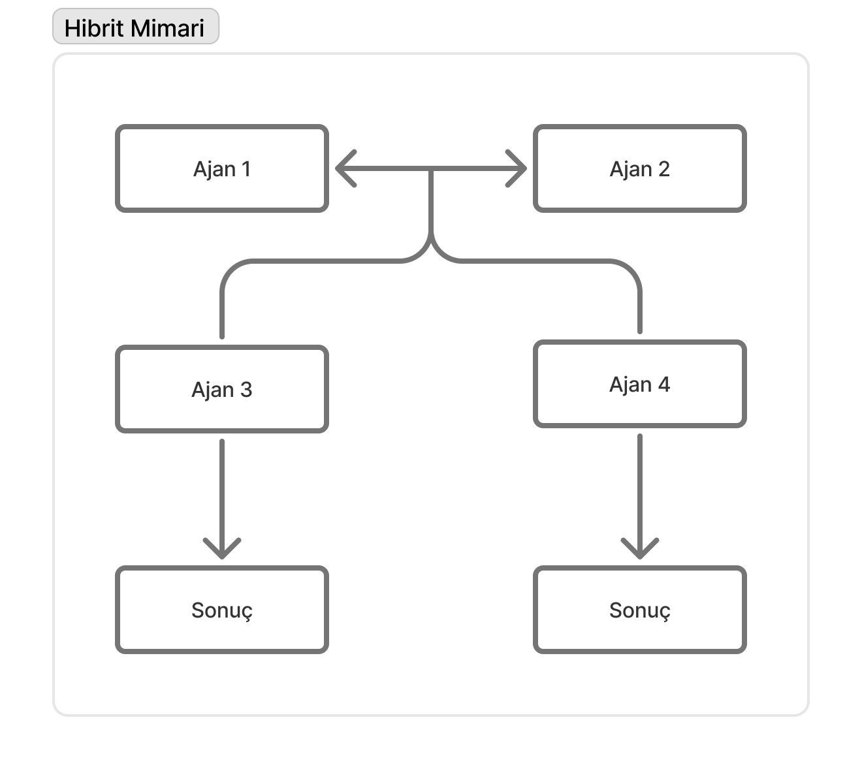
Hibrit Mimari:
Merkeziyetçi ve dağıtık yapının özelliklerini birleştirir.
Avantaj: Hem kontrol hem de esneklik sağlar.
Dezavantaj: Tasarımı ve yönetimi karmaşıktır.

